Slide 1
Действующиеправила,сроки,переченьдокументов,льготникиипрочиенюансы
1.Правовоерегулирование.
2.Чтоизменилосьв2025году?
3.Скольколетдолжнобытьребенку?
4.Когдаикакподатьзаявлениеозачисленииребенкавпервыйкласс?
5.Укогоестьльготыпозачислениювпервыйкласс?
6.Какузнатькакаяшколазакрепленапопрописке?
7.Полныйпереченьдокументов,которыепотребуетсяродителямпризачислениивпервыйкласс.
8.Какиесведениянеобходимоуказатьвзаявлении?
9.Когдаребенказачислятвшколу?

Slide 2
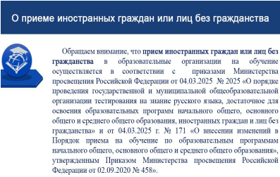

Slide 3
Прием обучающихся в 1 класс
ПРЕЗЕНТАЦИЯ «Об особенностях приема обучающихся в 1 класс в 2025-2026 учебном году»
График приема документов в ГБОУ «Новосветская школа № 1 Старобешевского М.О.»
Заявление о приеме на обучение в первый класс
В 2025-2026 учебном году ГБОУ «Новосветская школа № 1 Старобешевского М.О.» набирает 3 первых класса по 25 человек.
ПРИЕМ ДЕТЕЙ В 1 КЛАСС ПРОХОДИТ В ДВА ЭТАПА.
Первый этап – с 1 апреля 2025 года по 30 июня.
На этом этапе подают заявления те дети, которые проживают на закрепленной за школой территории, а также льготники, обладающие первоочередным / преимущественным правом на зачисление в школу.
Прием документов для детей по прописке завершается 30 июня 2025 года. В течение 3 дней после завершения приема документов школа издает приказ о зачислении.
Второй этап пройдет с 6 июля по 5 сентября 2025 года. На этом этапе заявление на зачисление в школу подают дети независимо от места их проживания. То есть тем, кто проживает в другом районе, придется ждать лета, чтобы подать заявление и примут детей только в том случае, если остались свободные места. Отправлять заявление в школу не по прописке раньше 6 июля бессмысленно, так как его не примут.
Информацию о том, остались ли в школе свободные места после зачисления на первом этапе, школа опубликует до 5 июля.
Очередность подачи заявлений на первом этапе значения не имеет – т.е., те, кто подал заявление 1 апреля, не имеет преимущества перед теми, кто направил документы 1 июня.
На втором этапе детей зачисляют на свободные места в порядке очередности, поэтому дата подачи заявления в этом случае имеет значение. Льготы при зачислении детей на втором этапе не действуют – все места распределяются строго по очереди без учета привилегий.
При подаче документов родитель (законный представитель) ребенка предоставляет паспорт или иной документ, подтверждающий личность и документ, подтверждающий право представлять интересы ребенка, в т.ч. Иностранные граждане или лица без гражданства Российской Федерации.

Slide 4
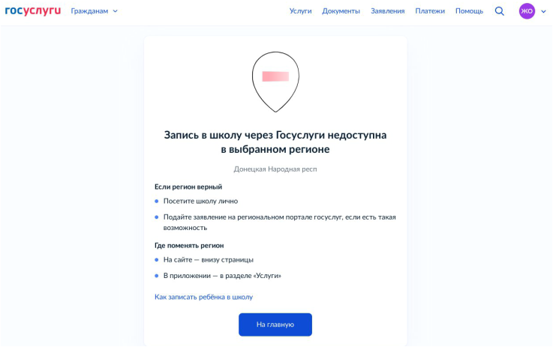

Slide 5
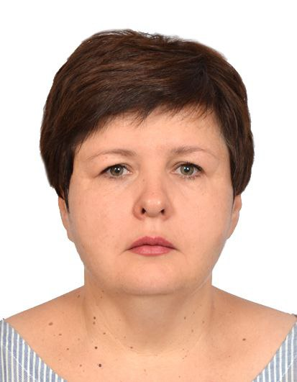
Ответственный за набор в первые классы
Михайлова Елена Николаевна
Заместитель директора
Телефон:
+7 (949) 328 76 43
Почта:
elena05081971@mail.ru
Часы приема:
Пн-пт 13.00-16.00

Slide 6
